Slide 1

Virtual Environment论文分享
高一军
2020年01月07日

Slide 2
一 目录
虚拟环境应用
滴滴Environment Reconstruction
讨论

Slide 3
二 虚拟环境和强化学习
Uber ：Simulated Marketplace
Taobao：Virtual-Taobao
DiDi：DEMER

Slide 4
https://eng.uber.com/simulated-marketplace/
2.1 Uber Marketplace Simulation
模拟仿真环境
为使得产品测试更加方便, the Uber Marketplace Simulation建立了仿真平台，对真实司机和乘客建立仿真环境。
两个重要组成部分的模拟：
市场服务：决策调度
用户行为模型：决定司乘行为，例如行程取消和导航选择。

Slide 5
https://eng.uber.com/simulated-marketplace/
2.1 Uber Marketplace Simulation
机器学习框架（ Simulation platform machine learning framework）
图1.自动培训管道（中心）获取原始数据，并使用Simulation ML模型（左侧）将数据保存到Storage Service（右侧）和Simulation Database（底部）。
图2. 获取模型元数据，输入数据库，获取检查点，下载到其磁盘上。然后，结合Simulation ML Models（上部中央），其中Model Factor将模型实例化到核心流中。

Slide 6
https://eng.uber.com/simulated-marketplace/
2.1 Uber Marketplace Simulation
仿真司机分布
模拟司机分布，而非单个司机
混合模型：on-trip and off-trip
On-trip：基于规则的策略
Off-trip：基于树模型
Notes:
模拟中的司机可能会与现实中的乘客匹配。模拟器不能简单地重复使用驾驶员的历史动作来模拟路线，行程长度和下车地点。准确地模拟每个驾驶员的动作是一项非常具有挑战性的任务，因为模拟的世界使用有限的历史数据运行，并且缺少许多会影响用户行为的因素，例如交通信息，天气和地理数据。
基于规则策略：模型将使用路由引擎将驾驶员沿其路线引导至预定目的地。

Slide 7
https://eng.uber.com/simulated-marketplace/
2.1 Uber Marketplace Simulation
算法分布和实际分布比较

Slide 8
Virtual-Taobao: Virtualizing Real-world Online Retail Environment for Reinforcement Learning
2.2 虚拟淘宝
目的：
构建虚拟淘宝(Virtual-Taobao)，从历史客户行为数据中学习的模拟器，
在虚拟淘宝上训练策略，不需要实物采样成本, 更好地进行商品搜索的项目。
Git地址：
https://github.com/eyounx/VirtualTaobao
Notes:
https://new.qq.com/omn/20190303/20190303A06E15.html

Slide 9
Virtual-Taobao: Virtualizing Real-world Online Retail Environment for Reinforcement Learning
2.2 虚拟淘宝
算法：
1 匹配分布的客户特征生成，GAN-SD(GAN for simulation distribution)；
2 产生一般化的客户行为，MAIL(Multiagent Adversarial Imitation Learning)；
3 避免过拟合模拟器的缺陷，使用ANC(Action Norm Constraint) 策略来规范策略模型。

Slide 10
Virtual-Taobao: Virtualizing Real-world Online Retail Environment for Reinforcement Learning
2.2 虚拟淘宝

Slide 11
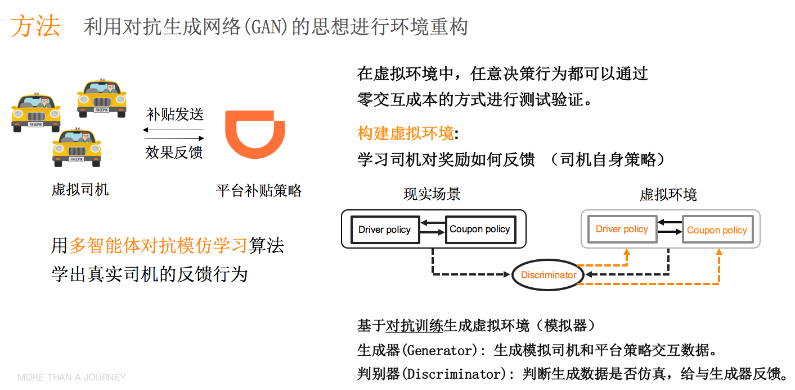

2.3 司机补贴模拟系统

Slide 12
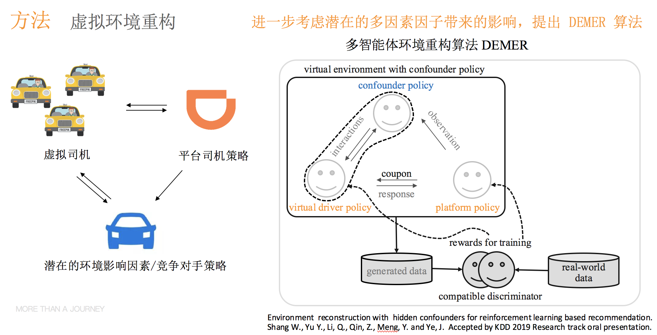
2.3 司机补贴模拟系统

Slide 13
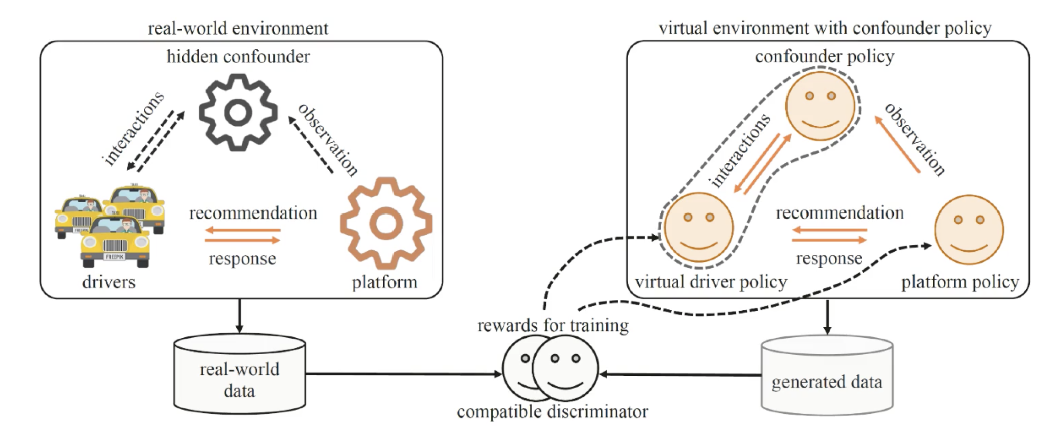
2.3 司机补贴模拟系统
多智能体模仿学习和环境重构
将隐藏环境视为隐藏环境策略，构建司机-平台策略-外部环境三个智能体，模拟司机行为，优化平台补贴策略。
有效预测未来变化趋势，考虑外部环境变化和竞争因素，来提前迭代当前策略，防止平台损失。

Slide 14
3 environment reconstruction解读
背景知识
DEMER算法
冲单奖应用
实验分析

Slide 15
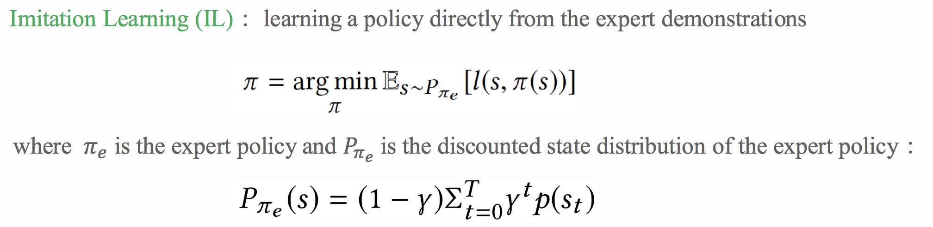
3.1 背景方法论
模仿学习Imitation Learning：
Confounding reinforcement learning：
Confounder : the state is a confounder between the action and the reward.
Notes:
is a variable that influences both the treatment and the outcome, naturally corresponding to the action and the reward in reinforcement learning.
In statistics, a confounder (also confounding variable, confounding factor, or lurking variable) is a variable that influences both the dependent variable and independent variable, causing a spurious association

Slide 16
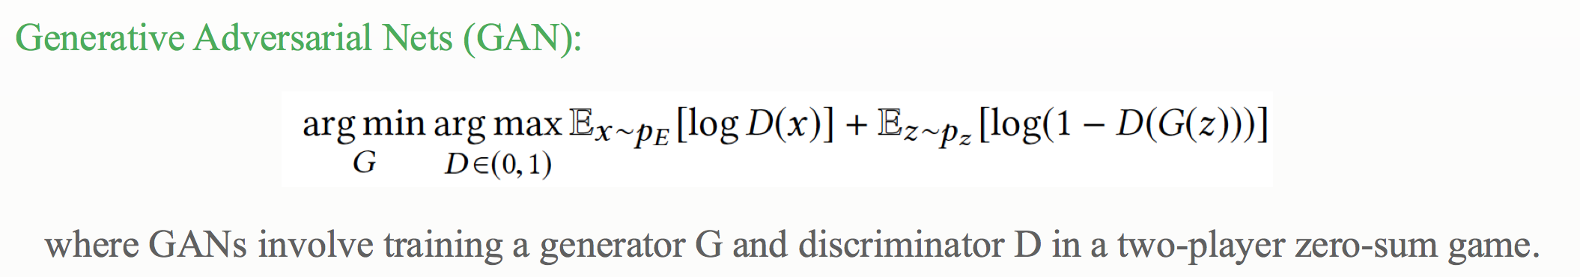
3.1 背景方法论
对抗生成网络 GAN：
对抗生成模仿学习 GAIL：
Infinite Time Horizon Maximum Causal Entropy Inverse Reinforcement Learning
Notes:
H(x) One such weakness is the imposition of assumptions about expert behavior in order to arrive at a well-posed problem. A second is that when the demonstration data is sub-optimal, it may be assigned probability zero by the inferred stochastic policy. A third is that, for certain assumed stochastic policy distributions, the most likely policy is not the one that achieves the largest objective value.

Slide 17
3.1 背景方法论
Inverse RL
模仿学习(Imitation Learning)，从专家示例的轨迹数据中学习。主要由behavioral cloning 和inverse RL。
Inverse RL：
学徒学习：
GAIL：
Notes:
对于Behavioral Cloning（BC），方法简单并且只能在数据量很大的时候比较有用，因为会由于covariate shift问题产生的compounding error，即只会学习单步的决策，累计将会导致很大的偏离。而对于一般的Inverse RL（IRL）方法，由于学习的是cost function，因此不会产生上述的covariate shift，因此取得了一些进展。
链接：https://zhuanlan.zhihu.com/p/69773693 来源：知乎

Slide 18
3.1 背景方法论
对抗生成模仿学习 GAIL
https://github.com/openai/baselines/tree/master/baselines/gail
Notes:
Trop： https://blog.csdn.net/gsww404/article/details/96709643

Slide 19
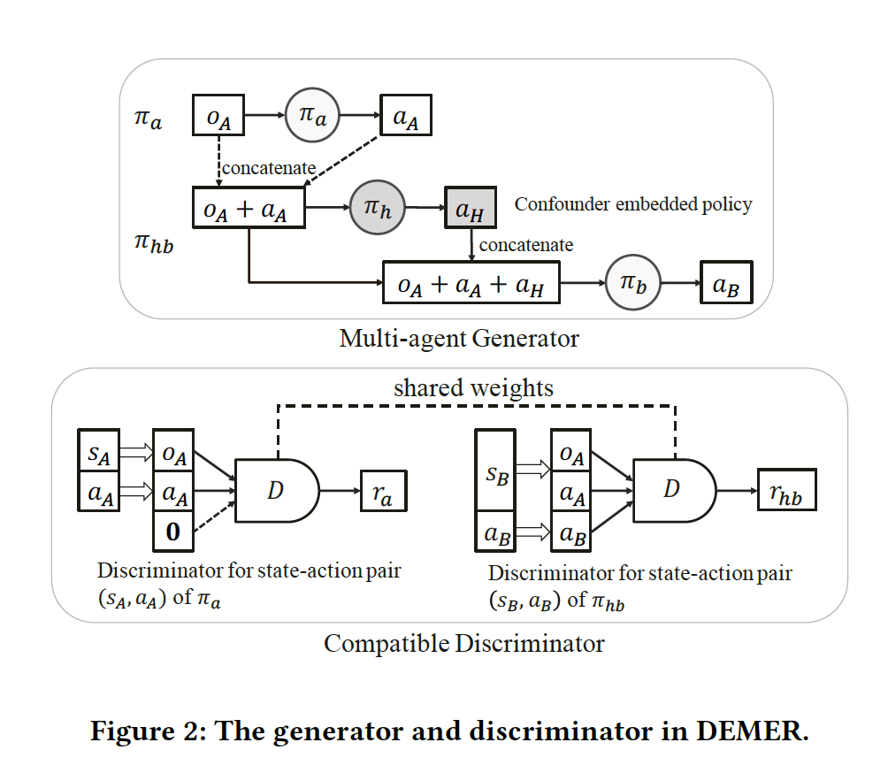
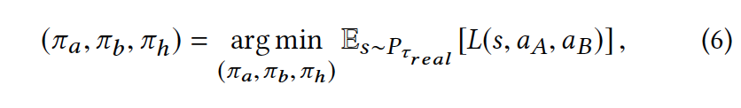
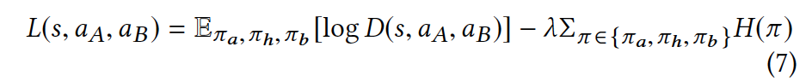
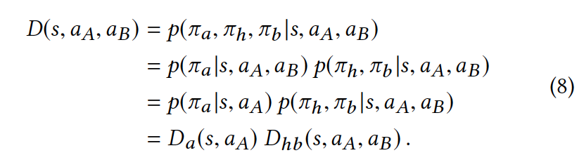
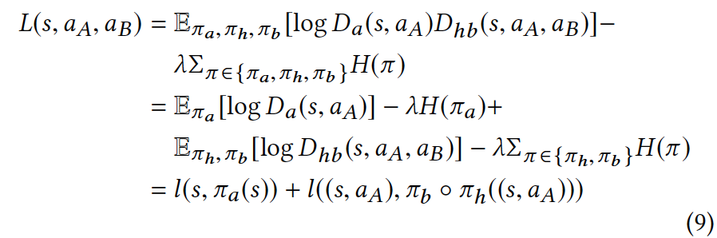
3.2 多智能体环境重建
构建生成器和判别器

Slide 20
3.2 多智能体环境重建
生成器仿真产生trajectories，L5-L17
使用TROP更新策略，L18
K步生成迭代后，训练判别器

Slide 21
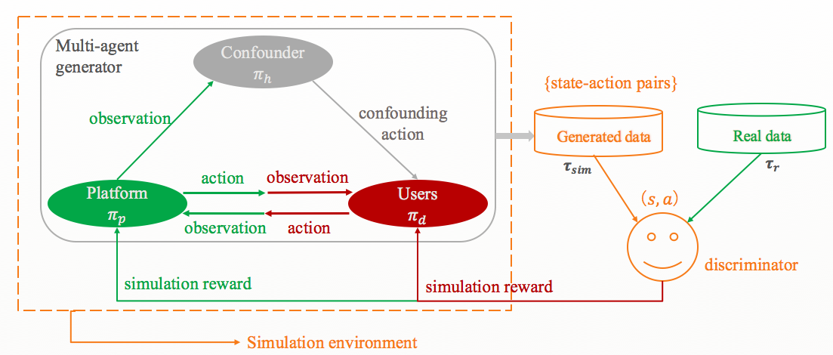
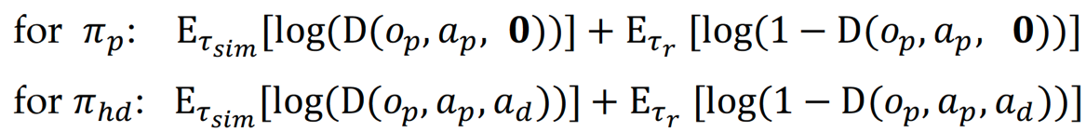
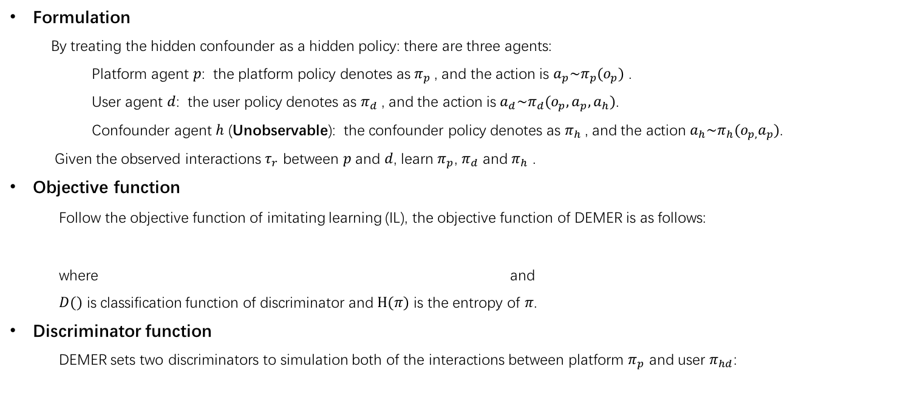
3.3 司机补贴推荐
Formulation
By treating the hidden confounder as a hidden policy: there are three agents:
Platform agent $p$: the platform policy denotes as $π_{p}$, and the action is $a_{p}\sim π_{p}(o_{p})$ .
User agent $d$: the user policy denotes as $π_{d}$, and the action is $a_{d}\sim π_{d}(o_{p},a_{p},a_{h})$.
Confounder agent $h$ (Unobservable): the confounder policy denotes as $π_{h}$, and the action $a_{h}\sim π_{h}(o_{p,}a_{p})$.
Given the observed interactions $τ_{r}$ between $p$ and $d$, learn $π_{p}$, $π_{d}$ and $π_{h}$ .
Objective function
Follow the objective function of imitating learning (IL), the objective function of DEMER is as follows:
where and
$D()$ is classification function of discriminator and $H(π)$ is the entropy of $π$.
Discriminator function
DEMER sets two discriminators to simulation both of the interactions between platform $π_{p}$ and user $π_{hd}$:

Slide 22
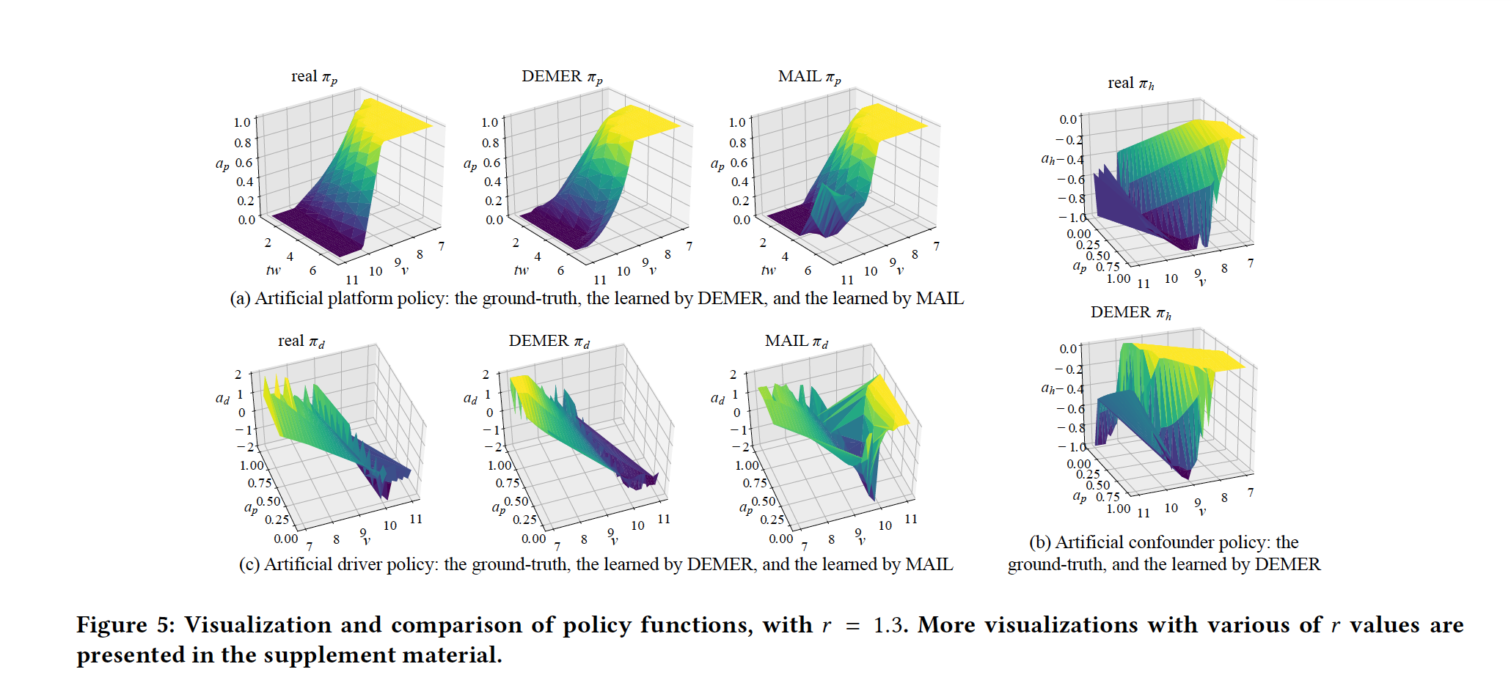
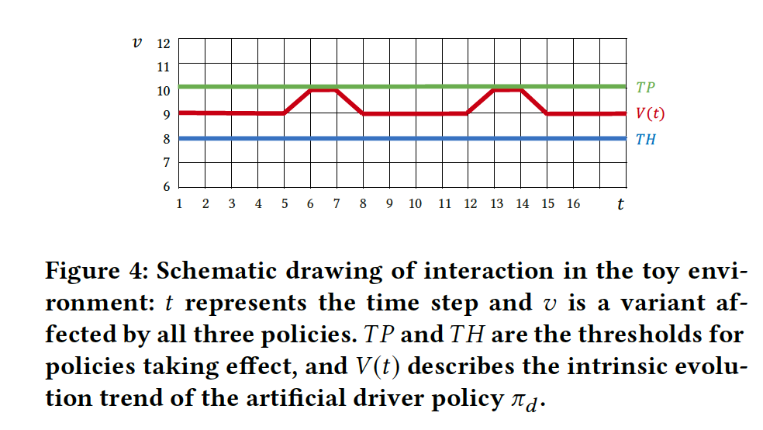
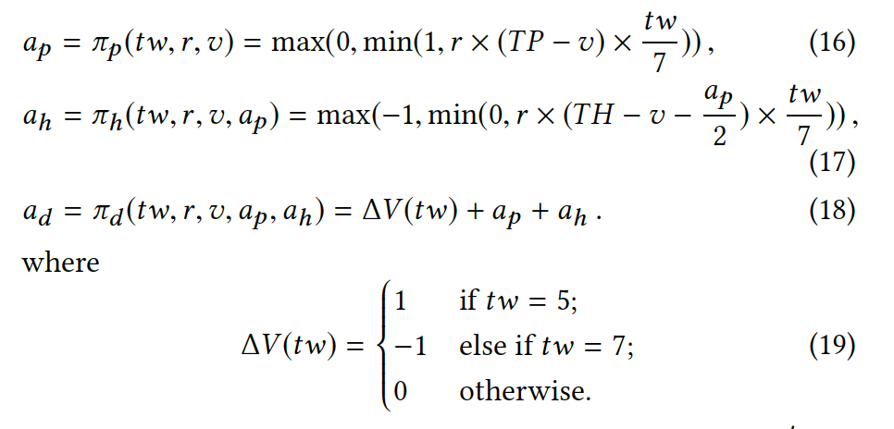
3.4 仿真环境评估
人工环境—模拟MDP过程

Slide 23
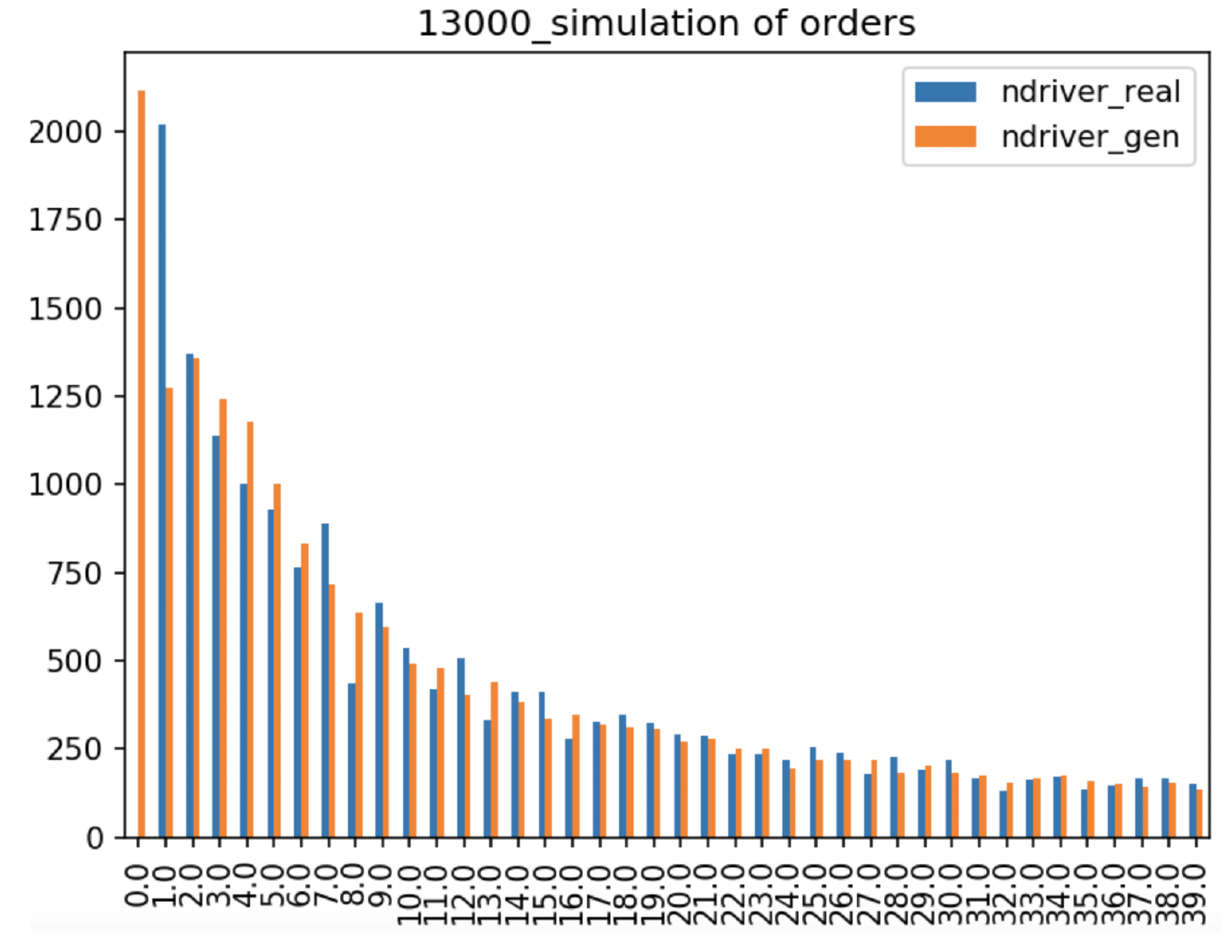
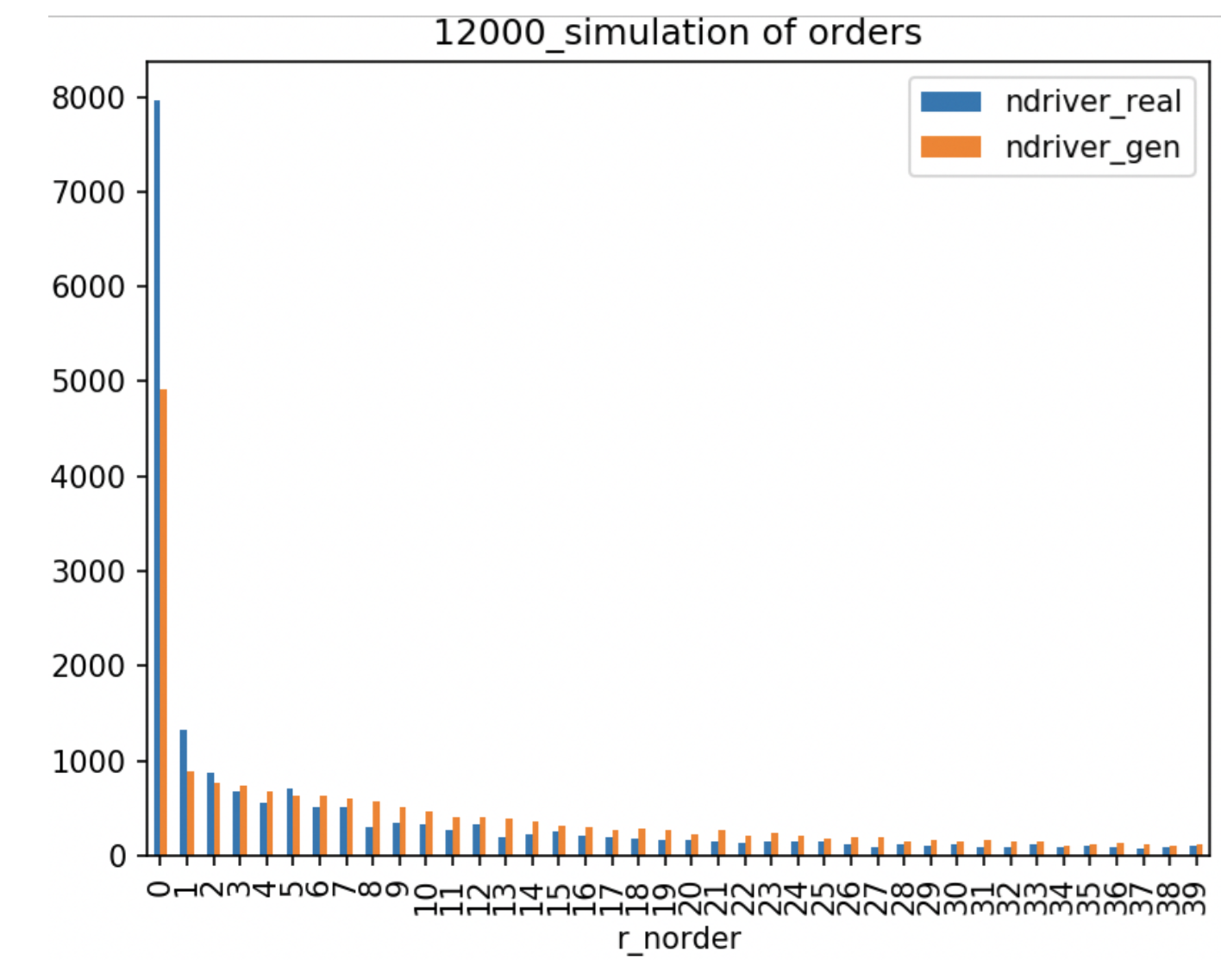
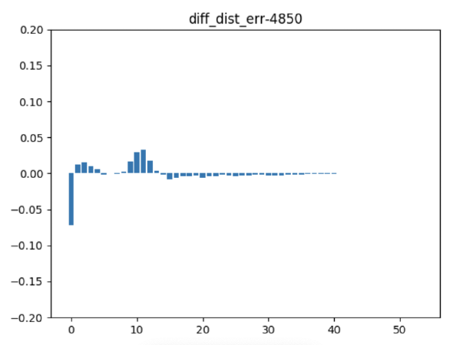
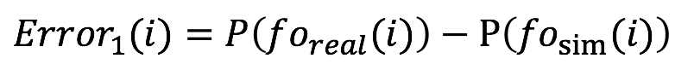
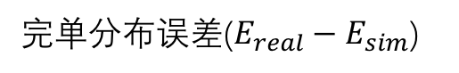
3.4 仿真环境评估
模拟生成数据 vs 真实数据
蓝色为真实数据，橙色为生成数据
横坐标为司机完单量，纵坐标为司机人数
在司机完单量分布上模拟数据和真实数据的分布是比较接近的。
训练数据集
测试数据集
完单分布误差($E_{real}−E_{sim}$)

Slide 24
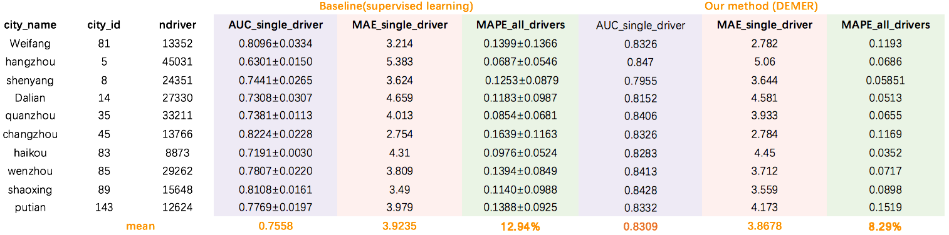
3.4 仿真环境评估
模拟生成数据 vs 真实数据
多城市仿真数据评估： 司机是否出车， 单司机单日完单量， 所有司机单日完单量。
模拟司机：多城市全量活跃司机(30天内有完单)，模拟天数为7天。
在司机是否出车，和司机个体和群体完单量上模拟数据和真实数据是比较接近的。

Slide 25
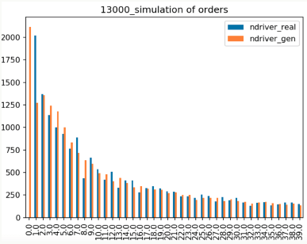
3.5 AB实验结果
三城市上线AB实验测试结果
今年4月份在潍坊，大连和武汉对全部衰退司机(1.6万)，进行为期2周(0408 ~ 0421)的在线AB实验。
数据科学部团队（谢梁团队）给出的评估结果：全部城市的实验组全量GMV提升8.71% ，订单量提升11.74%，ROI 为1.52。
全国大规模上线AB实验测试结果
今年7月份按照B端补贴率代表全国水平的采样的8个城市，对全生命周期司机人群(14.5万)，进行为期3周(0704 ~ 0724)的在线AB实验。
数据科学部团队（谢梁团队）给出的评估结果：全部上线城市司机的三周总体ROI 为2.286 ，在不同规模城市的ROI 分别为3.01, 2.32 和 1.45。
组别 | 城市 | 司机人数 | 人均每天GMV | GMV提升 | 人均每天订单量 | 订单量提升 | 补贴率 | ROI
对照组 | 潍坊，大连，武汉 | 8508 | 36.86 |  | 1.93 |  | 2.79%
实验组 | 潍坊，大连，武汉 | 8510 | 40.86 | 8.71% | 2.16 | 11.92% | 7.21% | 1.52
生成模拟数据(司机完单等行为)
城市类别 | 组别 | 司机人数 | 人均每天GMV | GMV提升 | 人均每天订单量 | 订单量提升 | 补贴率 | ROI
第一类城市 | 对照组 | 36307 | 22.98 |  | 1.46 |  | 4.48%
 | 实验组 | 36306 | 24.83 | 8.02% | 1.57 | 7.85% | 6.62% | 3.01
第二类城市 | 对照组 | 9429 | 48.81 |  | 3.74 |  | 3.53%
 | 实验组 | 9429 | 53.96 | 10.56% | 4.16 | 10.54% | 7.31% | 2.32
第三类城市 | 对照组 | 26828 | 24.74 |  | 1.68 |  | 6.56%
 | 实验组 | 26825 | 26.12 | 5.58% | 1.85 | 5.76% | 9.86% | 1.45
生成模拟数据(司机完单等行为)
蓝色为真实数据
红色为生成模拟数据
横轴为司机订单数量
纵轴为司机人数
蓝色为真实数据
红色为生成模拟数据
横轴为司机订单数量
纵轴为司机人数
蓝色为真实数据
红色为生成模拟数据
横轴为司机订单数量
纵轴为司机人数

Slide 26
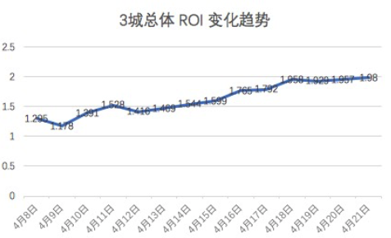
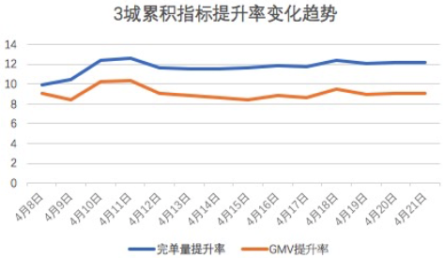
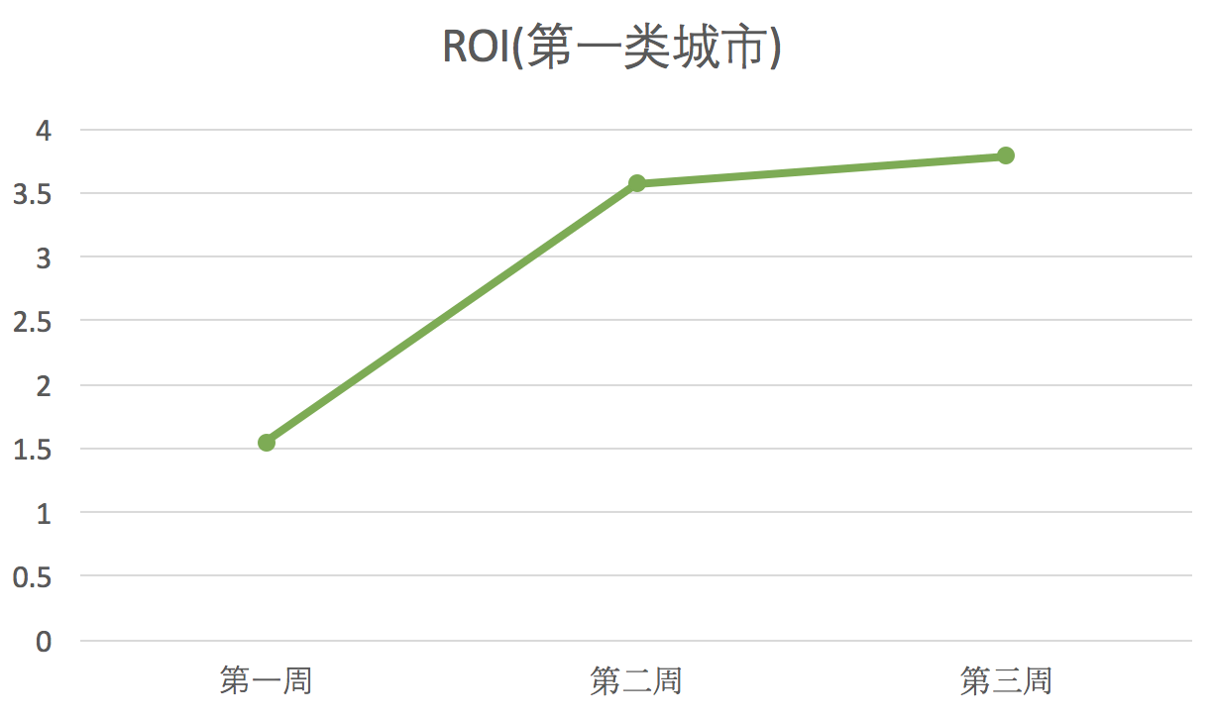
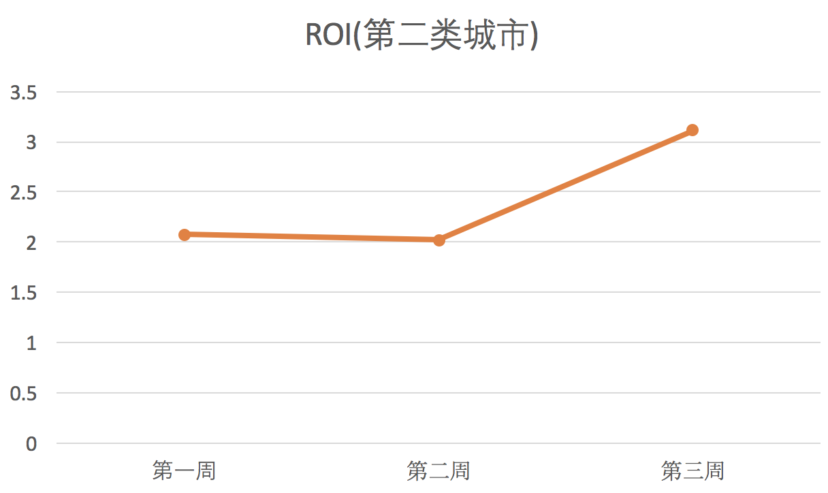
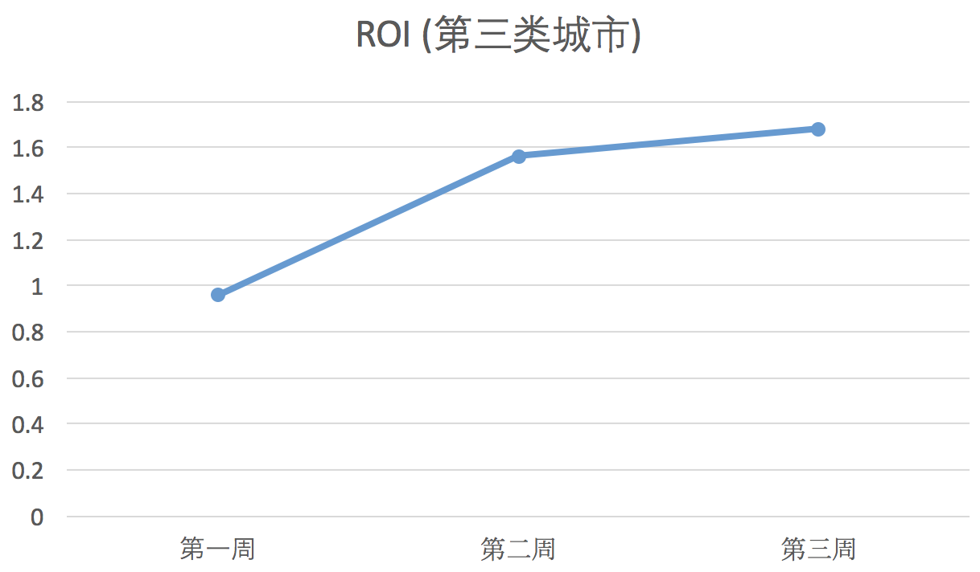
3.5 AB实验结果
实验指标随时间变化趋势
从GMV和订单提升指标趋势来看，天级别GMV和订单量提升基本稳定在 8.5% 和 11%。
从ROI指标趋势来看，ROI 指标趋势有明显上涨的趋势，越到后边补贴效果越好，体现强化学习的优化长期效果。
第一次线上3城实验数据表现
第二次全国实验
分类城市数据

